Slide 1
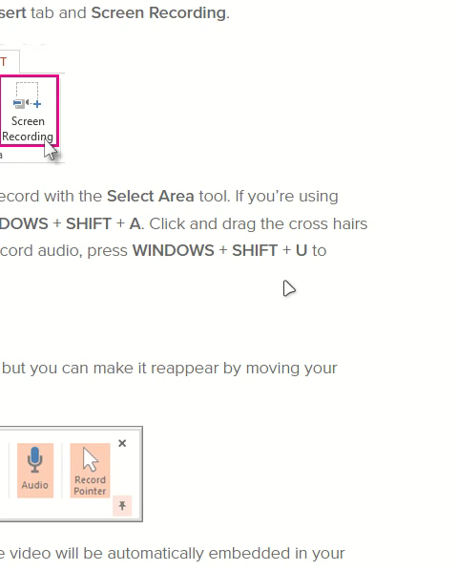
Межотраслевой научно-практический центр систем идентификации и электронных деловых операций Национальной академии наук Беларуси
www.ids.by
ВЫСОКОУРОВНЕВЫЕ ТЕХНОЛОГИИ ПРОГРАММИРОВАНИЯ ДЛЯ КОМПЬЮТЕРНЫХ СИСТЕМ (RFID-ТЕХНОЛОГИИ)
Тема 1. Введение в RFID-технологии.
Назначение, определение, классификация и области применения RFID-технологий.

Slide 2

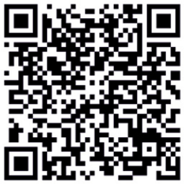

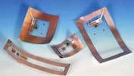


ТЕХНОЛОГИИ АВТОМАТИЧЕСКОЙ ИДЕНТИФИКАЦИИ
ШТРИХ-КОДЫ
ДВУМЕРНЫЕ ШТРИХ-КОДЫ
РАДИОЧАСТОТНАЯ ИДЕНТИФИКАЦИЯ (RFID)
EPC – ЭЛЕКТРОННЫЙ КОД ПРОДУКЦИИ
БИОМЕТРИЯ

Slide 3
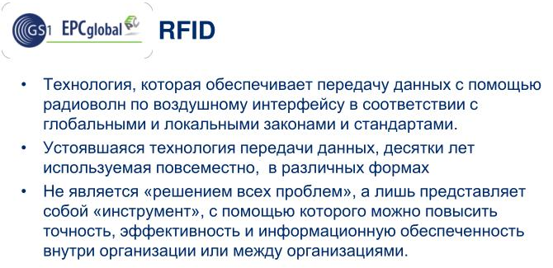
Определение
RFID — метод автоматической идентификации объектов, в котором посредством радиосигналов считываются или записываются данные, хранящиеся в так называемых транспондерах, или RFID-метках.
Notes:
Срок выполнения Закона – 24.01.2018

Slide 4
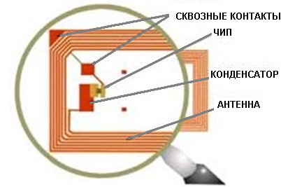
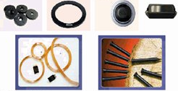
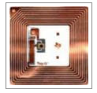

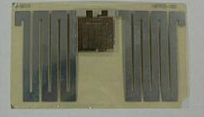
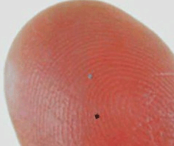
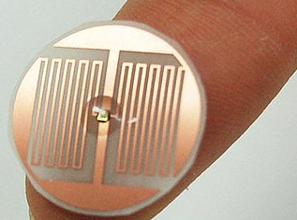
RFID-метка
RFID-метка – это устройство, способное хранить данные и передавать их считывателю. Она наносится на объект контроля (товар в магазине, продукция или логистические единицы на складе, персонал, посетители и пр.)
Устройство RFID-метки
Примеры RFID-меток
Получая энергию от радиосигнала, испускаемого стационарно закрепленным считывателем либо ручным сканером, метка отвечает собственным сигналом, содержащим полезную информацию.

Slide 5
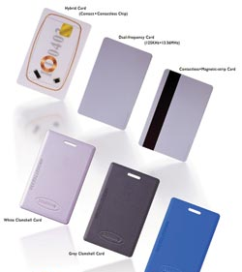
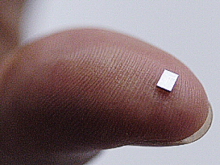
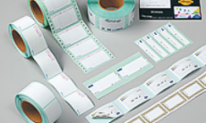
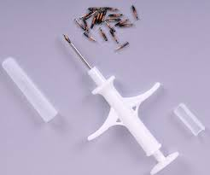
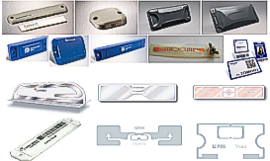
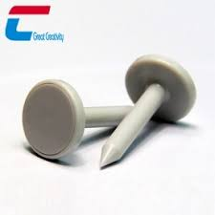
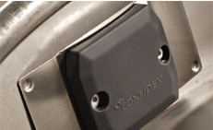
Классификация RFID-меток:
По типу питания
1. Пассивные метки
2. Полупассивные метки
3. Активные метки
По исполнению
1. Инлеи
2. Наклейки
3. Корпусированные метки
4. Специальные метки
По рабочей частоте
низкочастотные (125 или 134,2 КГц);
высокочастотные (13,56 МГц);
UHF, то есть ультравысокочастотные (868-956 МГц);
микроволновые (2,45 ГГц).
Notes:
Срок выполнения Закона – 24.01.2018

Slide 6
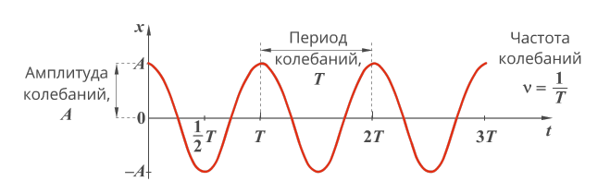
Физические характеристики
Длина волны (период колебаний) = скорость/частота
Дл. волны = 300000000 (м/с) / 865 (МГц) = 34,682 см.

Slide 7
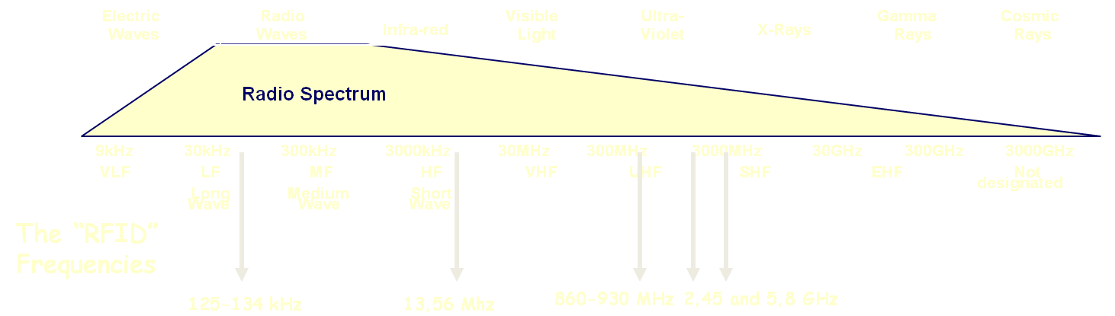
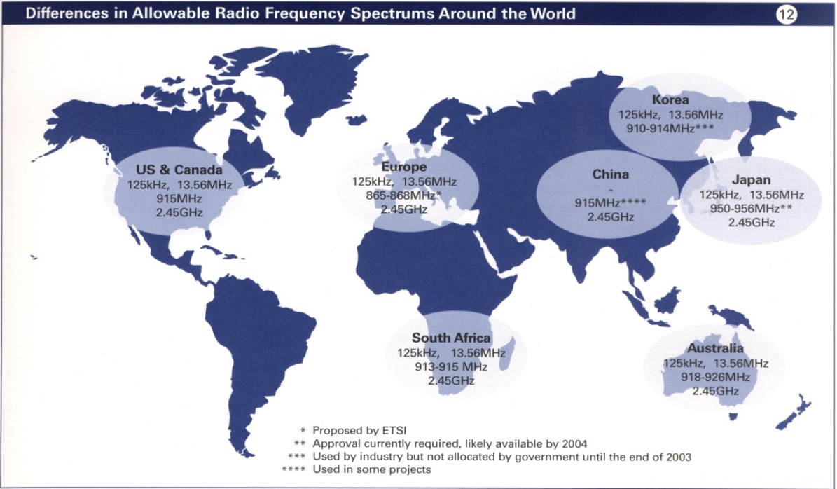
Радиочастотный спектр
e-documents
e-business

Slide 8
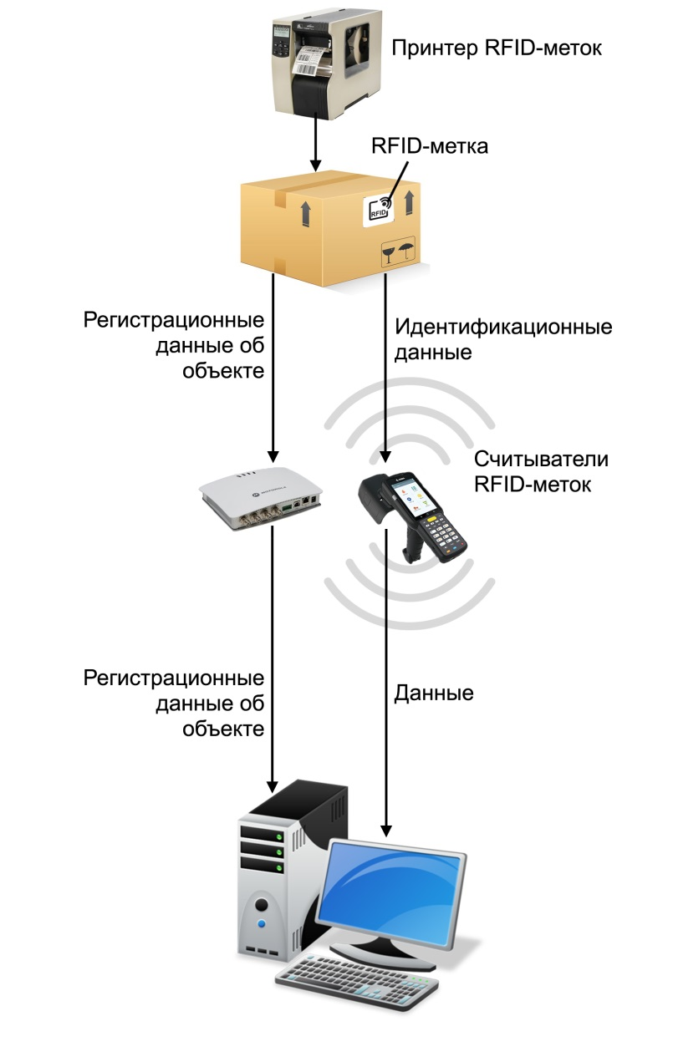
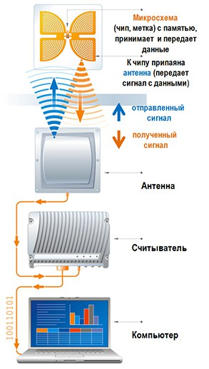
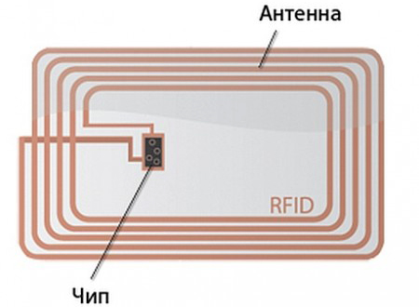
Принцип работы RFID-системы

Slide 9
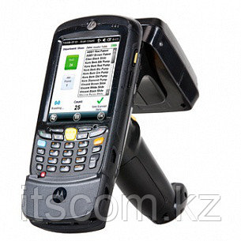
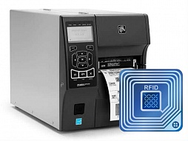
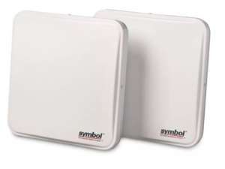
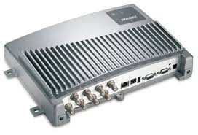
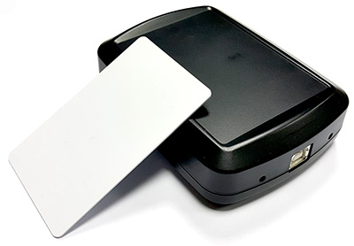
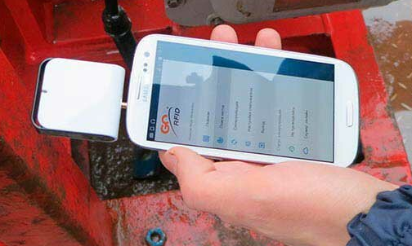
RFID-оборудование

Slide 10
Достоинства RFID:
Недостатки RFID
Более высокая стоимость, чем штрихового кода, при этом в сфере логистики и транспортировки гру­зов стоимость радиочастотной метки может оказаться совершенно незначительной по сравнению со стоимостью содержимого контейнера.
Имеются физические ограничения, связанные с возможностями работы на металлических поверхностях, жидкостях и проч.
Подверается воздействию помех.
Данные идентификационной метки могут изменяться/допо­полняться.
Возможность считывать одновременно не­сколько меток. Механизм антиколлизий позво­ляет определять точное количество меток, ко­торые в текущий момент нахо­дятся в поле действия антенны.
На метку можно записать достаточное количество дан­ных. Радиочастотные метки могут быть имплантированы в оригиналь­ные паллеты или оригинальную упаковку на весь срок экс­плуатации.
Возможно шифрование данных.
Не требуется прямой видимости метки для считывания информации (может размещаться скрытым образом).
Достаточно высокая износостойкость (долговечность).

Slide 11
Складской учет
Модальные перевозки
Почта
Производственная логистика
Спортинвентарь
Интеллектуальные развлечения
Интеллектуальные бытовые приборы/ устройства
Архивные системы
Возвратная тара
Автотранспорт
Авиаперевозки
Производственный процесс
Логистика поставок грузов
Производство
Продукты и потребительские товары
Спорт, отдых
Здравоохранение
Логистика
Учет нетрудоспособности
Управление лечебными учреждениями
Имплантаты
Мед. оборудование
Архивы
Библиотеки
Регистры
Фонды
Применение технологий
идентификации
Фармацевтика
Качество
Электронные товары
Администрирование и платежи
Бесконтактные карточки
Изделия легкой промышленности
Фармацевтика
Потребительские информационные системы
Системы доступа
Идентификация животных
Персональное передвижение
RFID-билеты
Трассировка
Мобильные платежи
Доступ к услугам
Банкноты
Борьба с контрафактным товаром
Идентификация документов

Slide 12





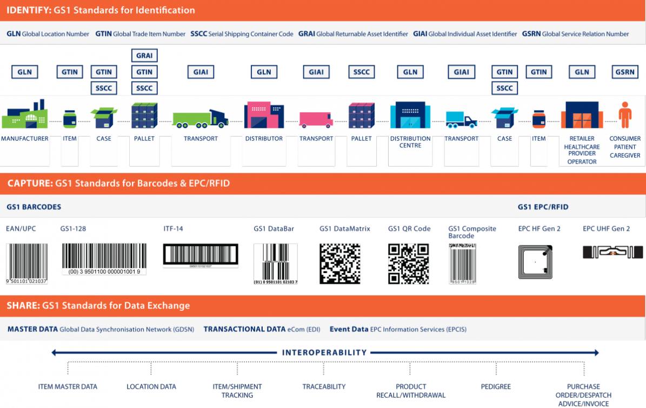
Глобальные стандарты: Экосистема GS1
RFID
A
B
C
D
2D Code
Global Standards Systems & Services № 1 in the world
460 - 469
Россия
470
Кыргызстан
481
Беларусь
485
Армения
487
Казахстан
Объединяет 150 стран.
Более 1,5 млн. компаний.
Обеспечивает более 90% мировой торговли и транспортно-логистических операций.

Slide 13
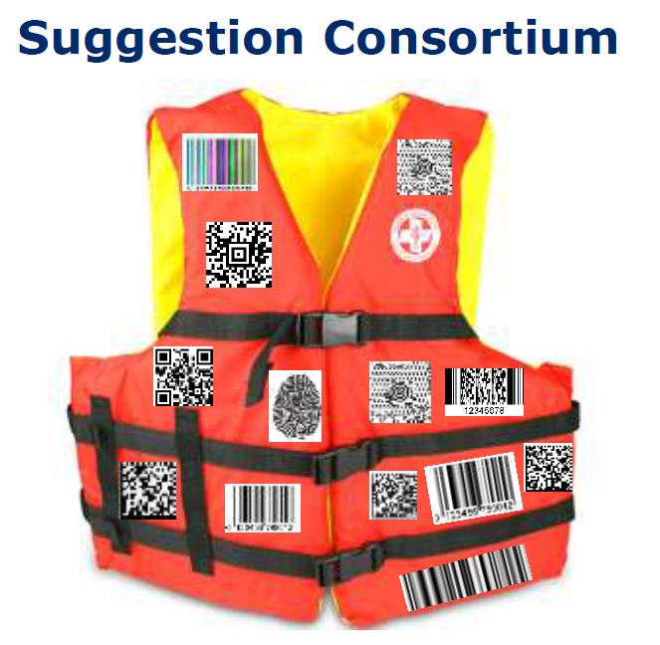
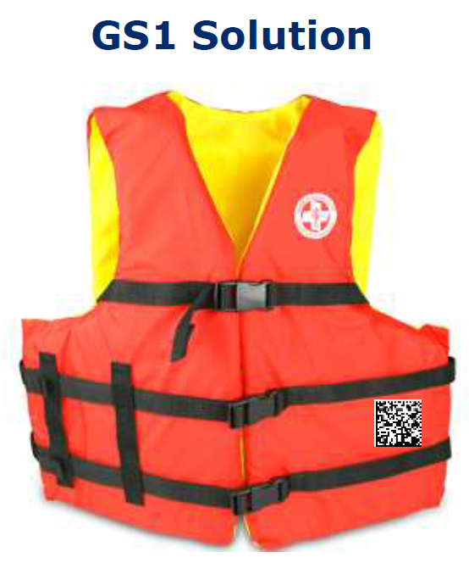
Единое понимание в среде Интернета вещей

Slide 14
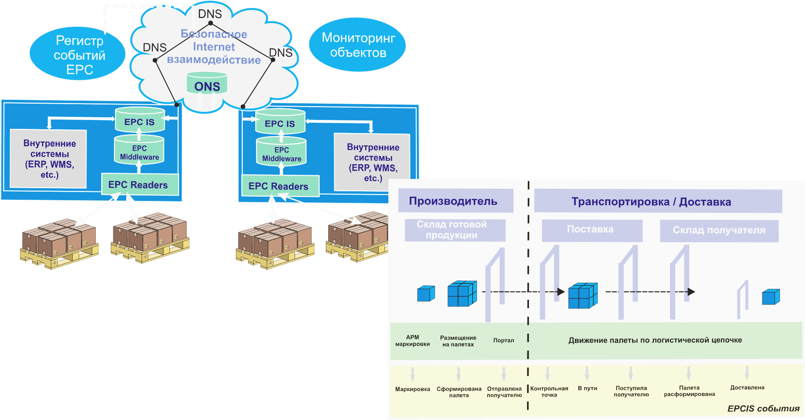
Сеть мониторинга объектов на базе Интернет вещей (IoT)
Internet of Things ( IoT )

Slide 15
Рекомендуемые источники
Бхуптани, М. RFID-технологии на службе вашего бизнеса. / М. Бхуптани, Ш.Морадпур. – Kindle Edition, 2014. – 387 с.
Официальный сайт GS1 Global [Электронный ресурс] – Режим доступа: http://www.gs1.org.
RFID Journal [Электронный ресурс] – Режим доступа: http://www.rfidjournal.com.
Официальный сайт Центра систем идентификации [Электронный ресурс] – Режим доступа: http://www. ids.by.
Презентационные материалы Международной ассоциации GS1 «EPC Gen2v2 FactSheet» [Электронный ресурс]. − Режим доступа: http://www.gs1.org/docs/. − Дата доступа: 26.01.2015.
Международный стандарт ISO/IEC 19987:2017 Information technology − EPC Information Services (EPCIS): BS ISO/IEC 19987. − Введ. 31.10.2017.
Международный стандарт ISO/IEC 19988:2017 Information technology − Core Business Vocabulary: BS ISO/IEC 19988. − Введ. 31.10.2017.
Четвертая промышленная революция/ Клаус Шваб – Москва, Издательство «Э», 2017 – 206 с.
OliotProject [Электронный ресурс] – Режим доступа: http://gs1oliot.github.io/oliot/.
Финкенцеллер, К., RFID-технологии: справочное пособие / К. Финкенцеллер. − Додэка, 2010. − 496 с.
Власов, М. RFID. 1 технология – 1000 решений. Практические примеры использования RFID в различных областях / М. Власов. − Альпина Паблишер, 2014 г. – 218 с.

